Slide 1

VERİTABANI YÖNETİMİ VE MODELLEMESİ
Emrehan kısacık 19253043
Ömer faruk köse 19253512

Slide 2
PROBLEM TANIMI
- Sağlık Bakanlığı vatandaşlarımızın COVID-19 virüsü için hastalığa yakalanma, hastalıkta görülen semptomlar ve vatandaşların aşı bilgilerini takip edebilmek için hastanelerinde kullanacağı bir program istemektedir.
-Her vatandaşa ait isim, soyisim, doğum tarihi, şehir, cinsiyet, eğitim, iletişim bilgileri gibi bilgiler saklanabilmelidir.
-Aşının hangi tür aşı olduğu(mRna, İnaktif) ve gereken dozajlar saklanabilmelidir.
-Başhekim , doktor, hemşire gibi sağlık çalışanlarının bilgileri görüntülenebilmelidir.

Slide 3
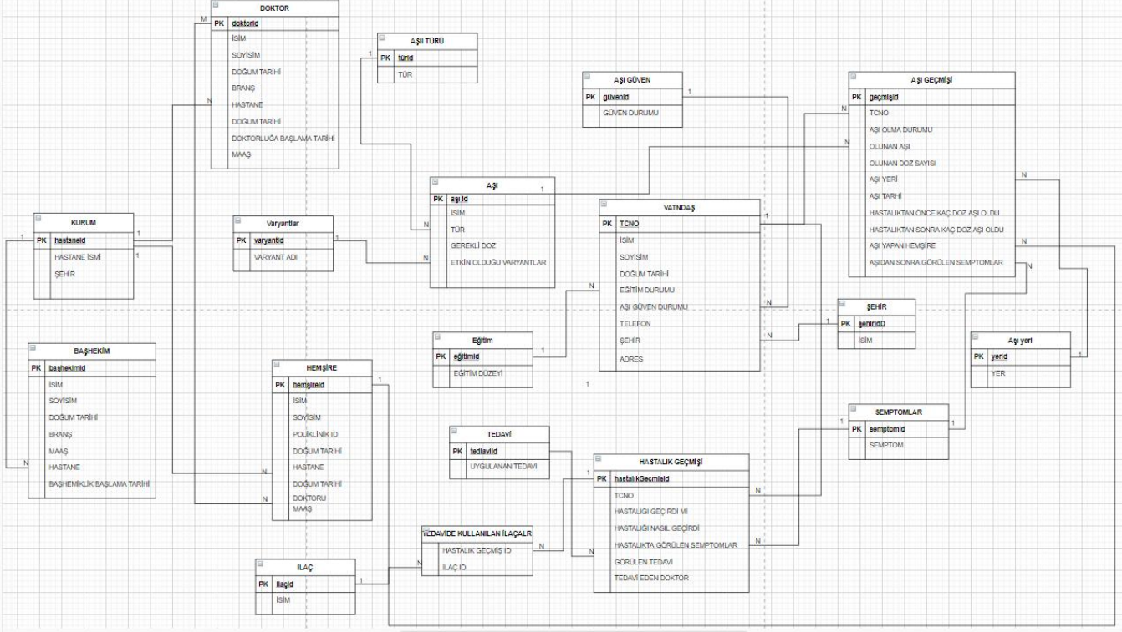

Slide 4
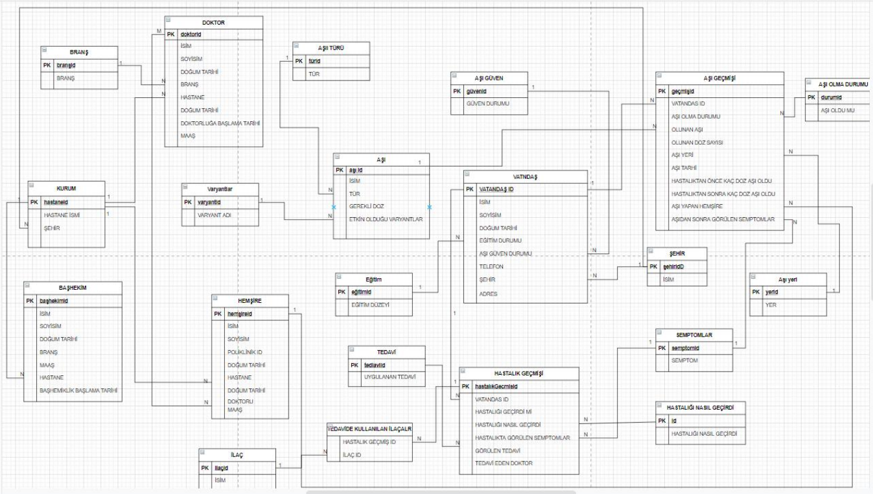

Slide 5
DEĞİŞEN KISIMLAR
-Aşı olup olmama bilgisi ayrı tablo haline getirildi.
-Hastalık geçiren vatandaşların hastalığı nasıl geçirdiği tablosu eklendi.

Slide 6
En Çok Zorlandığımız Kısım
-Store Procedure ve UDF yazarken zorlandık özellikle iç içe fonksiyon kullanımında.

Slide 7
Eklemeyi Düşündüğümüz Özellikler
- Toplamda olunan aşı sayısını yüzdesel olarak hesaplayan store procedure
- Aşıya olan güvensizlik sebeplerini tutan tablo
-Kullanıcılar olarak başhekim doktor ve hemşire girişleri eklemek.

